Slide 1


Slide 2
Rapport sur Technologie de l’information et de la communication(TIC)

Slide 3
Rapport sur Technologie de l’information et de la communication(TIC)
plan
1
Introduction
2
3
4
5
6

Slide 4
plan
1
Introduction
2
L’histoire de TIC
3
4
5
6

Slide 5
plan
1
Introduction
2
L’histoire de TIC
3
Les technologies liees à TIC
4
5
6

Slide 6
plan
1
Introduction
2
L’histoire de TIC
3
Les technologies liees à TIC
4
Les avantages et les inconvénients des TIC
5
6

Slide 7
plan
1
Introduction
2
L’histoire de TIC
3
Les technologies liees à TIC
4
Les avantages et les inconvénients des TIC
5
les defis lies aux TIC
6

Slide 8
plan
1
Introduction
2
L’histoire de TIC
3
Les technologies liees à TIC
4
Les avantages et les inconvénients des TIC
5
les defis lies aux TIC
6
Conclusion

Slide 9
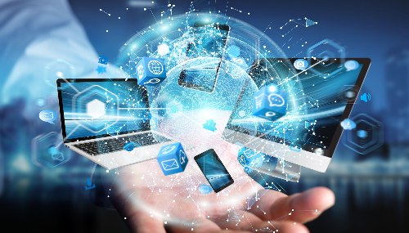
L’histoire de TIC
3
Les technologies liees à TIC
4
Les avantages et les inconvénients des TIC
les defis lies aux TIC
1
Introduction
Les Technologies de l'Information et de la Communication (TIC) regroupent divers outils tels que les ordinateurs, smartphones, courriels, réseaux sociaux et bases de données, utilisés pour manipuler et transmettre l'information. Elles ont transformé notre manière de communiquer, de travailler et d'accéder à l'information, jouant un rôle essentiel dans la vie quotidienne. De plus en plus intégrées dans le monde professionnel, des entreprises comme Google et Microsoft offrent des outils favorisant la communication et la collaboration au sein des équipes, indépendamment de la localisation géographique.
2
5
6
Conclusion

Slide 10
plan
1
Introduction
2
L’histoire de TIC
3
Les technologies liees à TIC
4
Les avantages et les inconvénients des TIC
5
les defis lies aux TIC
6
Conclusion

Slide 11
plan
1
Introduction
3
Les technologies liees à TIC
4
Les avantages et les inconvénients des TIC
5
les defis lies aux TIC
6
Conclusion
2
L’histoire de TIC
Les Technologies de l'Information et de la Communication (TIC) ont évolué sur plusieurs siècles, mais leur essor majeur a eu lieu récemment avec l'avènement de l'informatique et d'Internet. Le schéma ci-dessous offre un aperçu des moments clés de cette évolution
Annèes | Événements
1837 | Invention du télégraphe électrique par Samuel Morse.
1876 | Invention du téléphone par Alexander Graham Bell.
1946 | Création du premier ordinateur électronique, l'ENIAC.
1969 | Création du réseau ARPANET, ancêtre d'Internet.
1971 | Lancement du premier microordinateur, l'Altair 8800.
1983 | Développement du protocole TCP/IP, à la base d'Internet.
1991 | Lancement du World Wide Web par Tim Berners-Lee.
Depuis cette époque, les technologies de l'information et de la communication (TIC) ont connu une croissance fulgurante, marquée par l'émergence de nouveaux dispositifs et technologies tels que les smartphones, le cloud computing, l'intelligence artificielle, entre autres. les TIC continuent de se développer à une cadence rapide, et leur influence s'étend de manière croissante à tous les aspects de notre vie quotidienne

Slide 12
plan
1
Introduction
2
L’histoire de TIC
3
Les technologies liees à TIC
4
Les avantages et les inconvénients des TIC
5
les defis lies aux TIC
6
Conclusion

Slide 13

plan
1
Introduction
2
L’histoire de TIC
4
Les avantages et les inconvénients des TIC
5
les defis lies aux TIC
6
Conclusion
3
Les technologies liees à TIC
Les technologies de l'information et de la communication, regroupent tous les outils, logiciels ou matériels de traitement et de transmission des informations comme:
Git et GitHub:
Git est un logiciel de gestion de version, permet aux développeurs de suivre les changements dans le code source lors du développement de logiciels. GitHub, une plateforme basée sur Git, étend ces capacités en offrant des fonctionnalités supplémentaires telles que la gestion de projet, le suivi des versions, la résolution des problèmes, facilitant la collaboration au sein d'une équipe et permettant un contrôle efficace du code source. Cela favorise une collaboration fluide, ouverte et bien gérée entre les membres d'une équipe de développement.

Slide 14

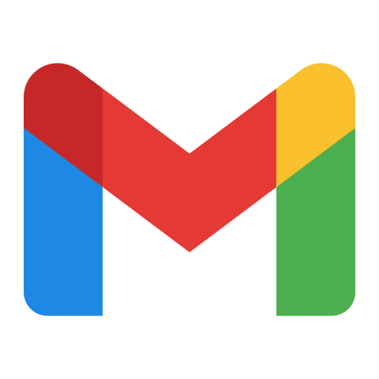



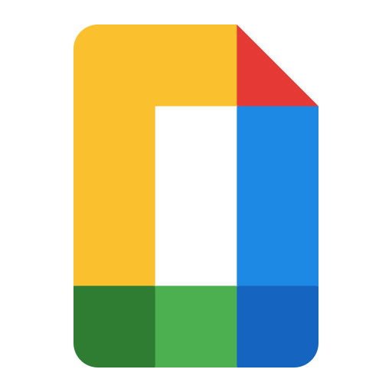





plan
1
Introduction
2
L’histoire de TIC
4
Les avantages et les inconvénients des TIC
5
les defis lies aux TIC
6
Conclusion
3
Les technologies liees à TIC
Services Google:
Les services Google regroupent une variété de produits et de plateformes gratuits proposés par Google. Ces services incluent des catégories telles que
Google Search : le moteur de recherche le plus connu au monde.
Gmail : la messagerie électronique.
Google Maps : plateforme de navigation et de cartographie.
Google Drive : service de stockage enligne.
YouTube : pour le partage de vidéo.
Google Docs Sheets et slide : qui sont des suites bureautiques en ligne pour la création et collaboration de document, des feuilles de calcul et de présentation
Microsoft outils:
Les outils Microsoft offrent une gamme variée de logiciels et de services accessibles à tous, simplifiant la vie des utilisateurs. Ces outils couvrent divers domaines tels que la bureautique avec des applications comme Word, Excel, PowerPoint et Outlook, utilisées pour la création de documents, lettres et CV.
Dans une autre catégorie, le système d'exploitation largement utilisé, Windows Operating System, est reconnu pour sa simplicité. Microsoft propose également des logiciels open source tels que Visual Studio Code, un éditeur de code source gratuit, simple mais puissant, adapté au développement de logiciels sur différentes plateformes telles que Linux ou MacOS.

Slide 15
plan
1
Introduction
2
L’histoire de TIC
3
Les technologies liees à TIC
4
Les avantages et les inconvénients des TIC
5
les defis lies aux TIC
6
Conclusion

Slide 16
plan
4
Les avantages et les inconvénients des TIC
1
Les technologies de l'information et de la communication ont généré des transformations significatives dans la vie quotidienne, présentant des aspects positifs et négatifs Parmi les avantages et les inconvénients les plus importants :
Introduction
2
L’histoire de TIC
Les avantages de TIC | Les inconvénients de TIC
l'amélioration de la communication à l'échelle mondiale. | la dépendance excessive aux écrans.
l'efficacité accrue des processus commerciaux grâce à l'automatisation | L’accroissement des inégalités d’accès à la technologie, la cybercriminalité
l'accès rapide à l'information. | les risques pour la vie privée due à la collecte massive de données.
la facilitation de l’apprentissage en ligne | Les préoccupations environnementales liées à la production et au recyclage des dispositifs électroniques.
La création de nouvelles opportunités économiques et d’emploi dans le secteur technologique. | La diffusion rapide de fausses informations
3
Les technologies liees à TIC
5
les defis lies aux TIC
6
Conclusion

Slide 17
plan
1
Introduction
2
L’histoire de TIC
3
Les technologies liees à TIC
4
Les avantages et les inconvénients des TIC
5
les defis lies aux TIC
6
Conclusion

Slide 18

plan
1
Introduction
2
L’histoire de TIC
3
Les technologies liees à TIC
4
Les avantages et les inconvénients des TIC
6
Conclusion
5
les defis lies aux TIC
Malgré les progrès réalisés, les TIC sont encore confrontées à de nombreux défis, parmi lesquels :
la protection de la vie privée.
la sécurité des données.
la dépendance excessive aux technologies.
Le fossé numérique entre les personnes ayant accès aux TIC et celles qui n’en ont pas.
les problèmes sociaux tels que l’isolement.
Pour relever ces défis, les technologies de l'information et de la communication (TIC) doivent constamment s'ajuster aux évolutions rapides de la technologie et de la société afin de rester pertinentes et efficaces.

Slide 19
plan
1
Introduction
2
L’histoire de TIC
3
Les technologies liees à TIC
4
Les avantages et les inconvénients des TIC
5
les defis lies aux TIC
6
Conclusion

Slide 20
plan
1
Introduction
2
L’histoire de TIC
3
Les technologies liees à TIC
4
Les avantages et les inconvénients des TIC
5
les defis lies aux TIC
6
Conclusion
Pour conclure les Technologies de l'Information et de la Communication (TIC) ont révolutionné notre société en facilitant l'accès à l'information et en améliorant la communication. Les services Google, les outils Microsoft, Git et GitHub ont joué un rôle clé dans cette évolution. Cependant, leur impact suscite des débats, notamment en ce qui concerne la vie privée et la dépendance technologique. Malgré ces préoccupations, les perspectives futures des TIC, avec des avancées comme l'intelligence artificielle et la réalité virtuelle, promettent de continuer à transformer positivement notre monde
Fin

